Slide 1
Специальность 38.02.07 Банковское дело (внебюджет)

Slide 2
Квалификация - Специалист банковского дела
это работник финансово-кредитной сферы,
эксперт по организации, ведению и развитию банковского бизнеса.
Период обучения 2 года 10 месяцев

Slide 3
Во время учебы студенты изучают следующие дисциплины:
Экономика организации
Анализ финансово-хозяйственной деятельности
Организация бухгалтерского учета в банках
Рынок ценных бумаг
Основы предпринимательской деятельности
Финансы, денежное обращение и кредит
Автоматизированный бухгалтерский учет и финансовая отчетность
Правовое обеспечение профессиональной деятельности
Основы банковского маркетинга

Slide 4
Специальность 38.02.07 Банковское дело предполагает изучение следующих профессиональных модулей:
ПМ.01 Ведение расчетных операций
ПМ.02 Осуществление кредитных операций
ПМ.03 Выполнение работ по одной или нескольким профессиям рабочих, должностям служащих

Slide 5
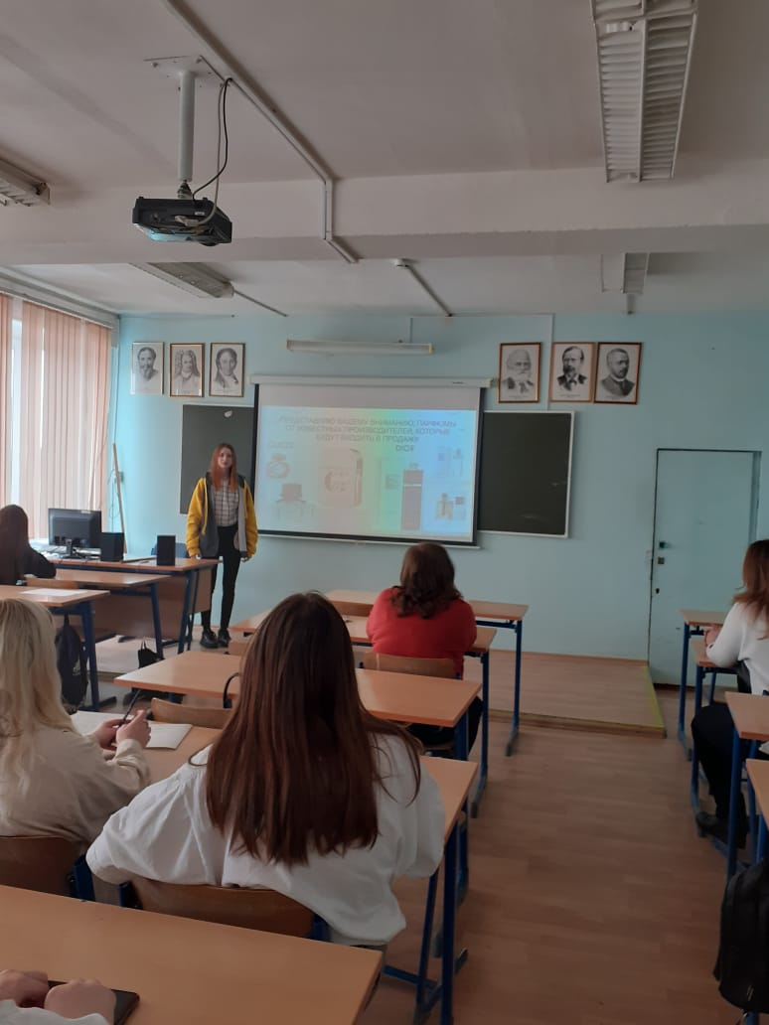
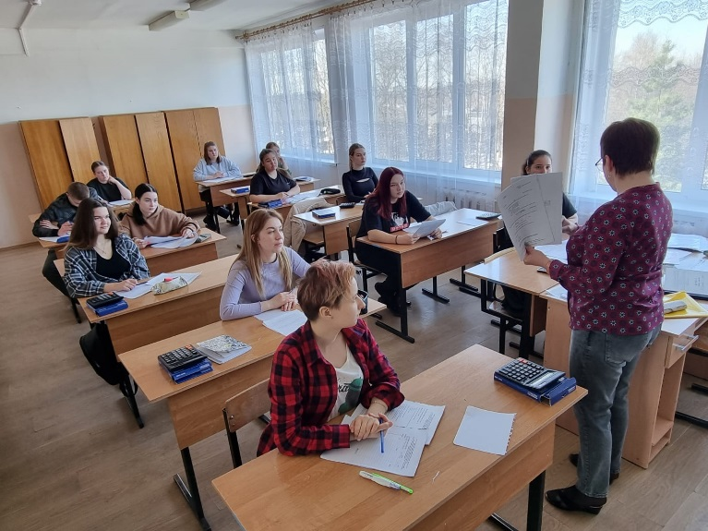
Учебная практика проходит в лаборатории:
Информационных технологий в профессиональной деятельности

Slide 6
Производственная практика проходит в Сбербанке

Slide 7
Достоинства профессии:
Высокая заработная плата. Отечественный банковский сектор традиционно входит в число лидеров по этому показателю.
Универсальность профессии. Получение специальности предоставляет возможность трудоустроиться не только в банке, но и в других организациях, включая страховые и брокерские компании, аудиторские фирмы и т. д.
Карьерные перспективы. Получение высшего образования с одновременной работой по специальности позволяет со временем занять любой, даже самый высокий пост в банке, в том числе управляющего или главного бухгалтера.
Комфортные условия труда. Офисы банков традиционно и вполне справедливо считаются наиболее приспособленными для работы.

Slide 8
В обязанности банковского служащего начального и среднего уровня входит:
Проведение финансовых банковских операций
Приём и размещение денежных средств от клиентов банка
Взаимодействие с физическими и юридическими лицами, клиентами банка по вопросам кредитования, приёма вкладов, финансирования текущей деятельности предприятий
Проверка финансового состояния физических и юридических лиц при выдаче кредитов
Контроль за правильным оформлением платёжных и расчётно-кассовых документов

Slide 9
Специальность «Банковское дело»: кем работать
Кассир-операционист
Специалист в сфере кредитования
Помощник начальника отдела или финансового менеджера.
Менеджер по работе с клиентами (физическими и юридическими лицами).

